Slide 1


Slide 2
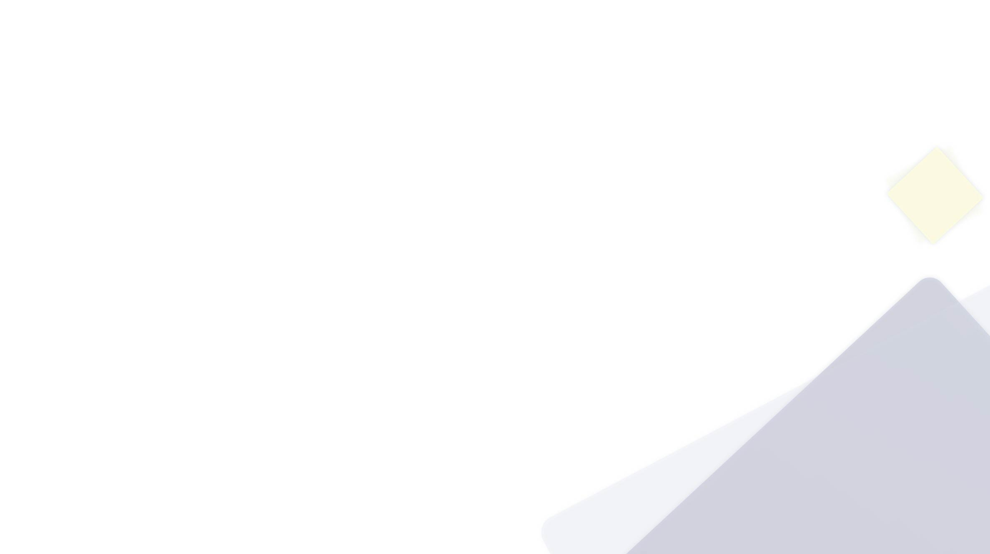

WEBSITE AS LEATHER
OLEH :
RIZKI NUR FADILAH
SYAHRUL SYIFA
REZA ADI

Slide 3




LATAR BELAKANG

Slide 4
RUMUSAN MASALAH
Apakah aplikas as leather dapat mempermudah dalam memesan dan membeli barang?
Bagaimana cara memudahkan pengguna dalam memesan dan membeli barang dengan lebih objektif dan cepat?

Slide 5
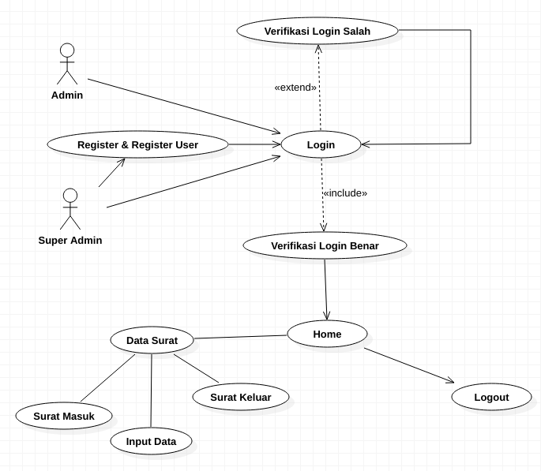
USE CASE DIAGRAM (PENJELASAN ALUR PROGRAM)

Slide 6
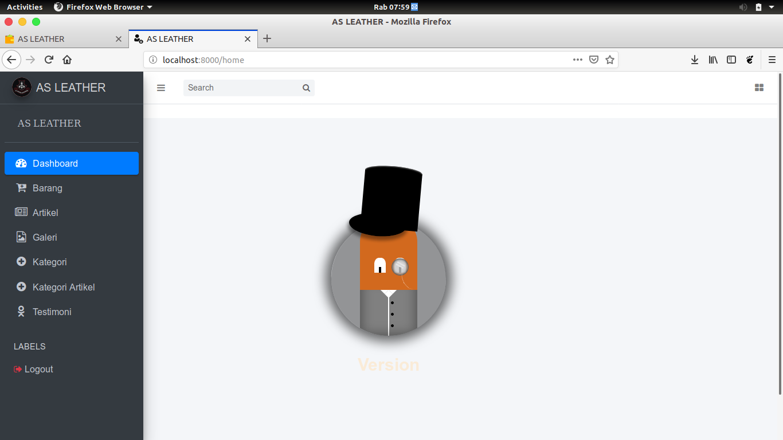
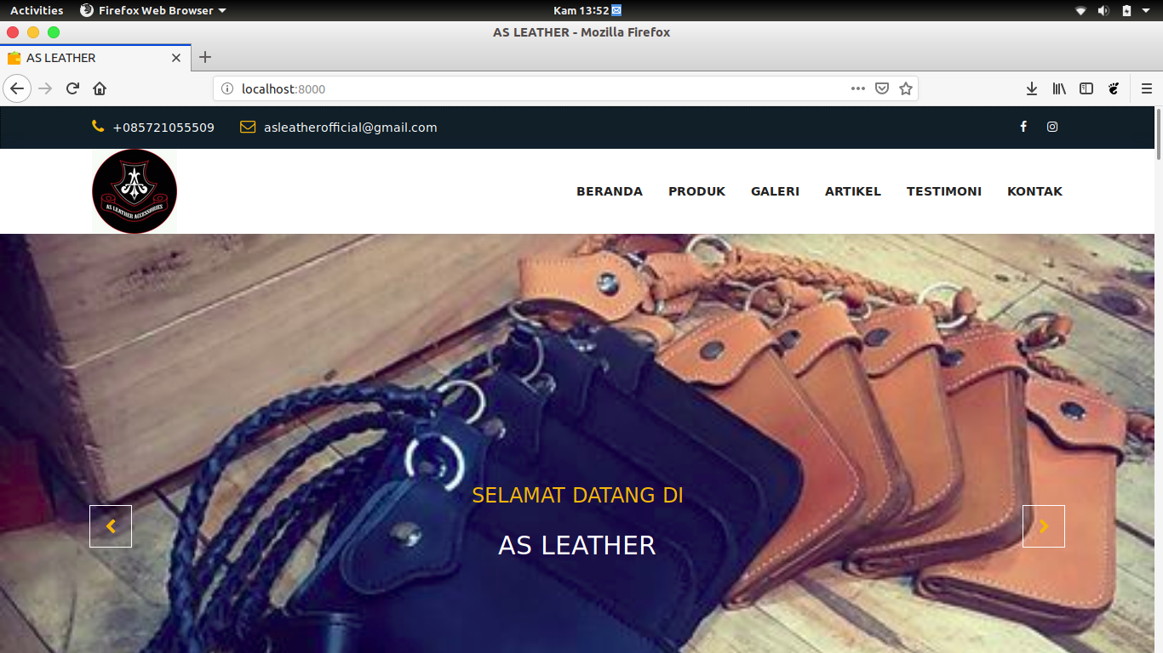
DEMO PROGRAM

Slide 7
SESI TANYA JAWAB

Slide 8
KESIMPULAN DAN PENUTUP
  POINT 1
  POINT 2
  POINT 3

Slide 9


